Slide 2
Đồ án tốt nghiệp Xây dựng,thiết kế website tìm và quản lí nhà trọ
Doãn Minh Phụng 20183810
GVHD : PGS TS ĐẶNG VĂN CHUYẾT

Slide 3

Nội dung trình bày
1 .Đặt vấn đề
2. Mục tiêu đề tài
3 .Xây dựng , thiết kế website
4. Kết luận và Hướng phát triển

Slide 4
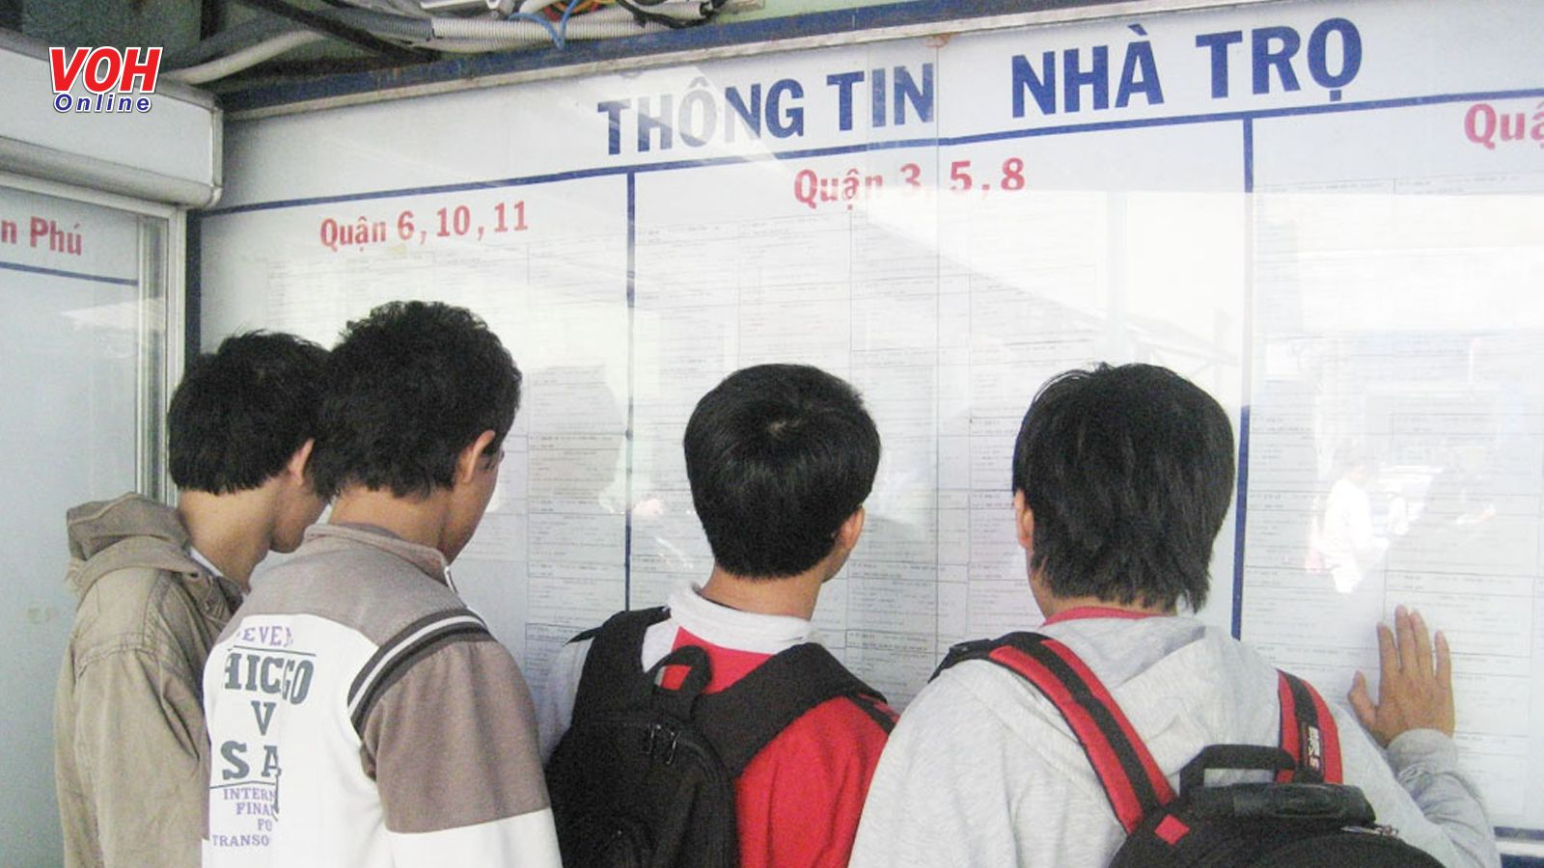
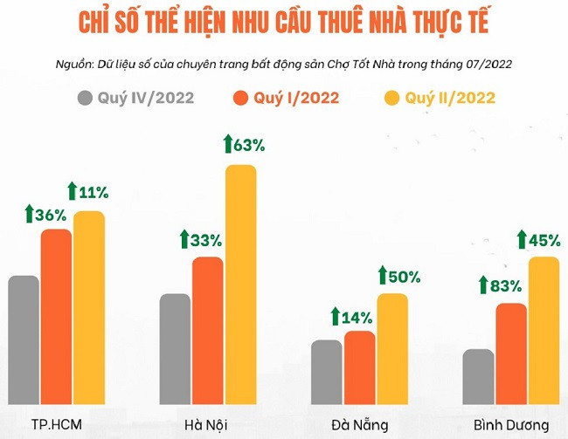
1 . Đặt vấn đề
Tìm và thuê nhà , căn hộ là nhu cầu lớn
Nhu cầu với mọi đối tượng đặc biệt là sinh viên hay những người làm việc tại tp lớn : Hà nội , TP HCM
=> Một hệ thống tìm kiếm và kết nối nhanh chóng

Slide 5
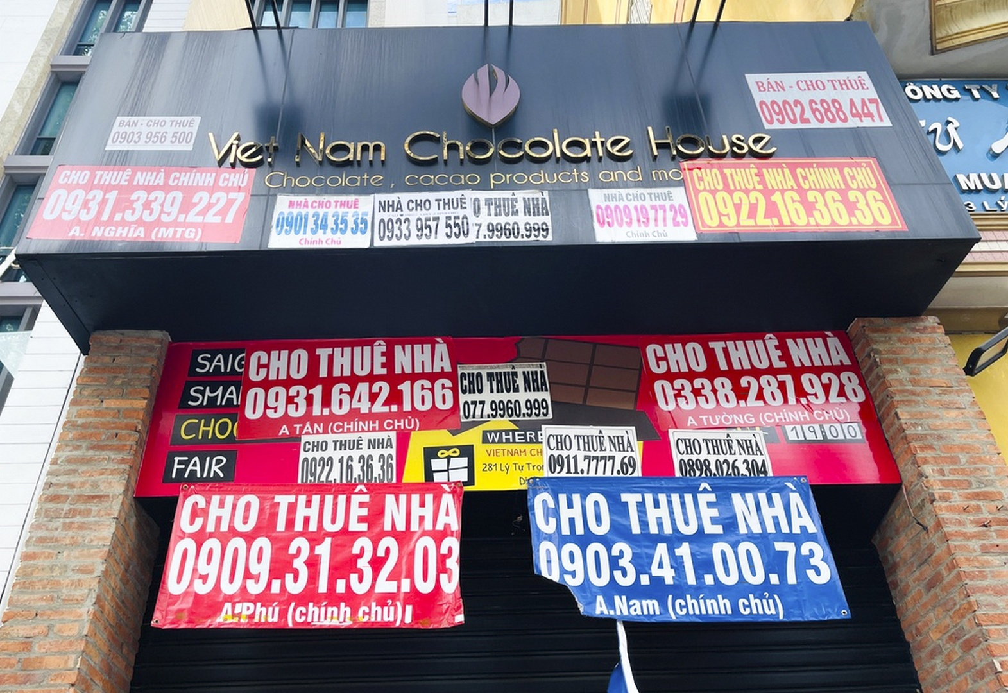
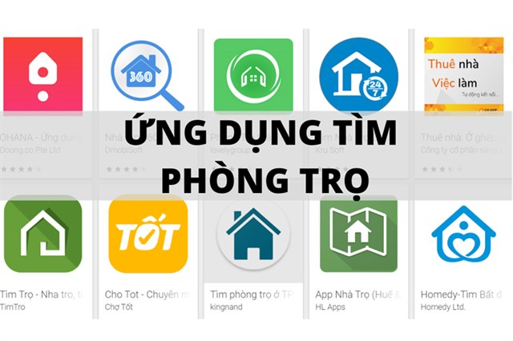
Đặt vấn đề
Tìm kiếm thủ công
- Mất thời gian
- Thông tin hạn chế, không kiểm chứng
- Không có đánh giá từ người thuê trước
Công cụ , nền tảng online
-Nhanh chóng , tiện lợi
- Người thuê có nhiều lựa chọn, thông tin đa dạng

Slide 6
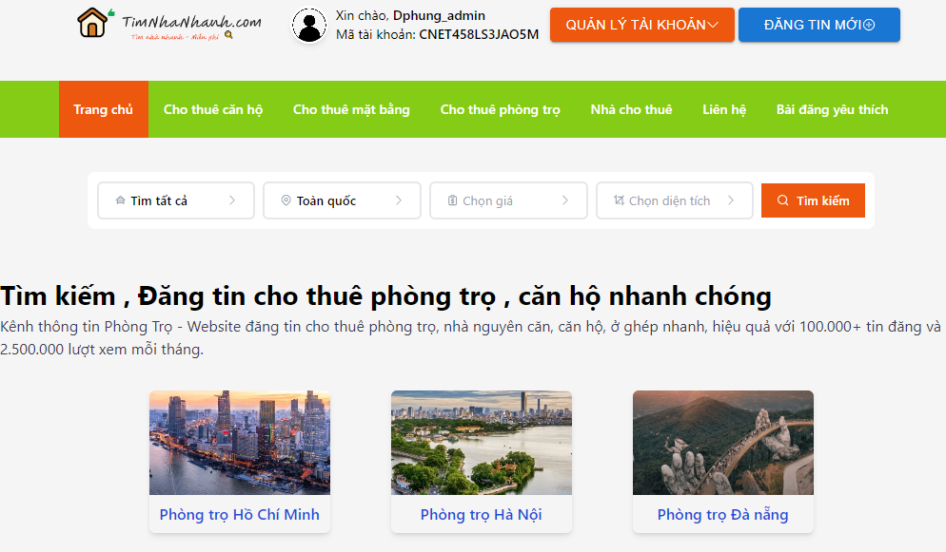
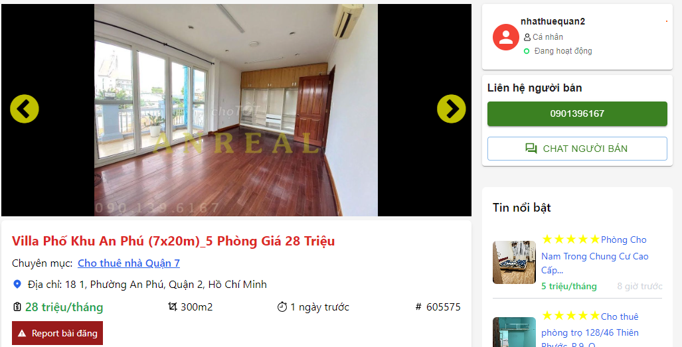
Mục tiêu đề tài
Phát triển một hệ thống tìm kiếm và cho thuê nhà ,căn hộ hiệu quả và thuận tiện.
Kết nối người thuê và người cho thuê một cách hiệu quả

Slide 7
Mục tiêu đề tài
Website tìm và chia sẻ thông tin cho thuê nhà , căn hộ , mặt bằng ….
Nhanh chóng
Miễn phí
Hiệu quả
Đối tượng hướng tới
1 . Người có nhu cầu tìm phòng trọ, nhà cho thuê, mặt bằng ,căn hộ
2 . Người có nhu cầu đăng tin cho thuê : phòng trọ , căn hộ , mặt bằng v.vv
=> Kết nối 2 nhóm người sử dụng trên trong 1 hệ thống

Slide 8
Mục tiêu đề tài
Cung cấp công cụ tìm kiếm mạnh mẽ và linh hoạt để người dùng dễ dàng định vị bất động sản mong muốn.
Tối ưu hóa tìm kiếm
Công cụ đăng tin cho thuê nhanh chóng
Cung cấp công cụ đăng tin và hiển thị tin cho thuê tới người thuê một cách chính xác và hiệu quả
Quản lí cho thuê
Giúp chủ nhà và người thuê tương tác hiệu quả.

Slide 9
3. Xây dựng và thiết kế - Chức năng chính
Hiển thị danh sách nhà , căn hộ cho thuê
Hiển thị và Tìm kiếm
Lọc kết quả theo các tiêu chí cụ thể như vị trí, giá cả, diện tích, v.v.
Bình luận bài viết
Tương tác bài viết
Đánh giá bài viết
Báo cáo vi phạm
Quản lí thông tin cá nhân
Chỉnh sửa thông tin cá nhân

Slide 10
3. Xây dựng và thiết kế - Chức năng chính
Quản lí tin đăng
Sửa , xóa tin đã đăng
Quản lý , phân quyền người dùng
Quản lí người dùng và bài đăng
(Admin)
Xử lí bài viết vi phạm
Gia hạn bài viết người dùng
Quản lí thông tin cá nhân
Chỉnh sửa thông tin cá nhân

Slide 11
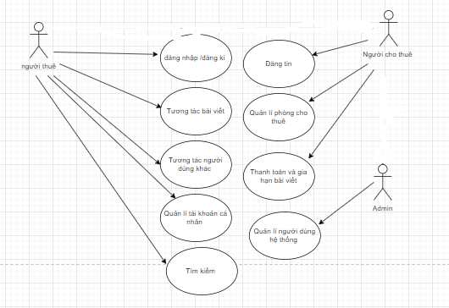
Xây dựng và thiết kết website

Slide 12
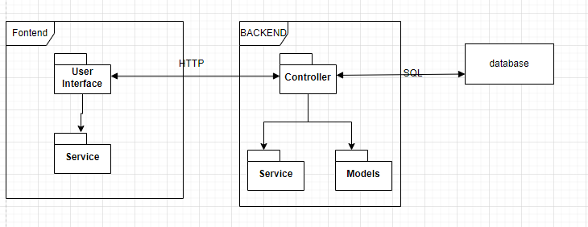
Xây dựng và thiết kết website

Slide 13



Xây dựng và thiết kết website – Công nghệ
Backend
Fontend
Database
- Phát triển nhanh chóng
- Hiệu suất cao

Slide 14
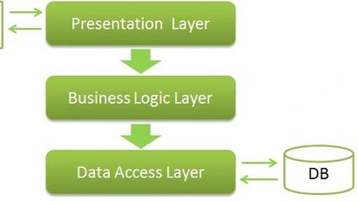
Xây dựng và thiết kết website – Công nghệ
Mô hình 3 lớp ( Three layer)

Slide 15


Xây dựng và thiết kết website – deploy
Backend (nodejs )
Deploy
Database (Mysql)
Deploy
FontEnd (React)
https://timnhanhanh-datn-client.vercel.app/

Slide 16
Ưu điểm
Dễ Sử Dụng: Giao diện thân thiện, dễ sử dụng cho cả người dùng mới.
Tính Linh Hoạt: Đáp ứng đa dạng nhu cầu của người thuê và người cho thuê .

Slide 17
4 . Kết luận và Hướng phát triển
Tầm Quan Trọng: Hệ thống giúp nâng cao trải nghiệm tìm kiếm và cho thuê nhà đối với người dùng
Đóng Góp: Góp phần thúc đẩy sự phát triển trong lĩnh vực cho thuê nhà, căn hộ.

Slide 18


Hướng Phát Triển Tương Lai
Mở Rộng Nền Tảng: Phát triển ứng dụng di động và kết nối với các dịch vụ khác.
Tích Hợp Trí Tuệ Nhân Tạo: Tối ưu hóa gợi ý bất động sản dựa trên sở thích và hành vi người dùng.

Slide 19
THANK YOU !

